Slide 1
Работа с API Московской биржи
От установки ПО до первых результатов
Москва

Slide 2


Python и R
Python – высокоуровневый язык программирования
Минималистичный синтаксис
Подключаемые библиотеки
Огромное сообщество
Python используется повсеместно
Анализ данных
Машинное обучение
Веб-разработка
R – применяется в основном для обработки данных, работы с графикой. Широко используется для статистического анализа данных.

Slide 3









Среда разработки
Среда разработки (IDE, Integrated Development Environment) – программная оболочка используемая для написания кода.
Наиболее популярные IDE для Python:
PyCharm
Jupyter Notebook
Atom
IDE для R:
R-Studio
Все перечисленное – либо бесплатно полностью, либо имеет бесплатную версию.

Slide 4
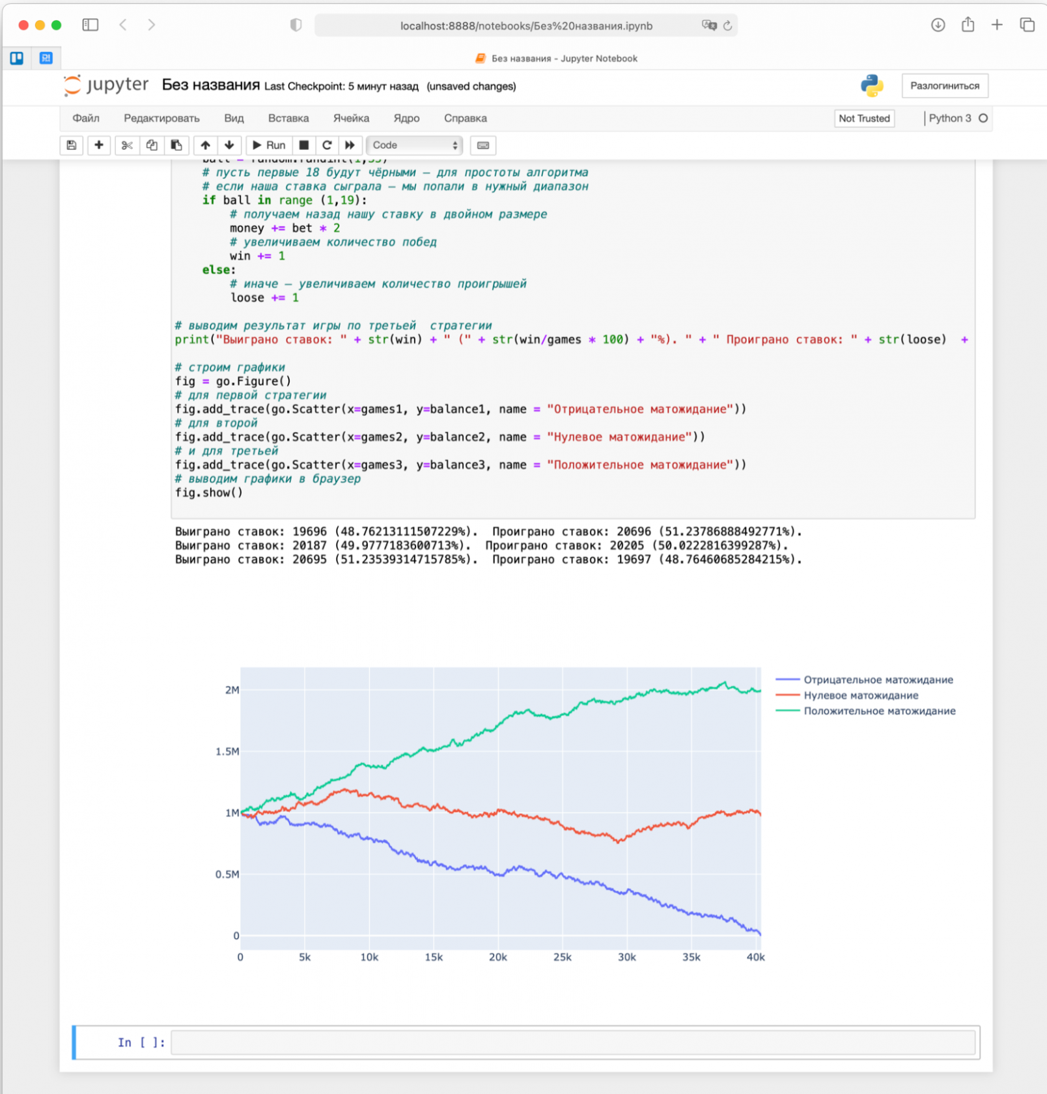
Jupyter Notebook
Jupiter Notebook позволяет писать код в браузере.
Написанный код можно выполнять блоками в любом порядке. Кроме того можно оставлять примечания используя Markdown.
Используется для написания небольших скриптов. Для больших проектов – PyCharm.
Поддерживает Python, R и некоторые другие языки.
При использовании дополнительных библиотек может дополнять и форматировать код, делать цветовую подсветку синтаксиса.
Облачная версия от Google – Google Colab – позволяет работать даже на слабых устройствах, необходимо лишь наличия интернета (все вычисления выполняются облачно).

Slide 5
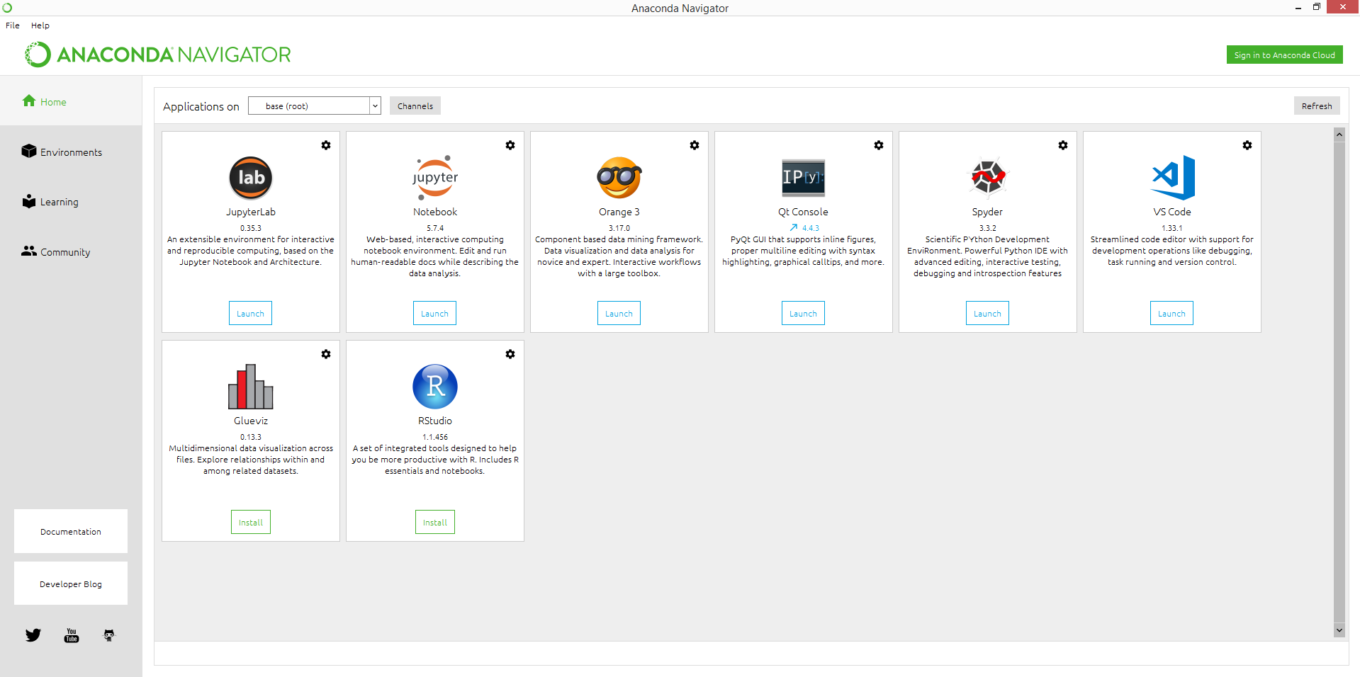
Anaconda
Anaconda – программный комплекс, позволяющий без сложностей установить как и сам Python так среду разработки PyCharm, Jupyter Notebook, R-Studio и дополнительные библиотеки.

Slide 6
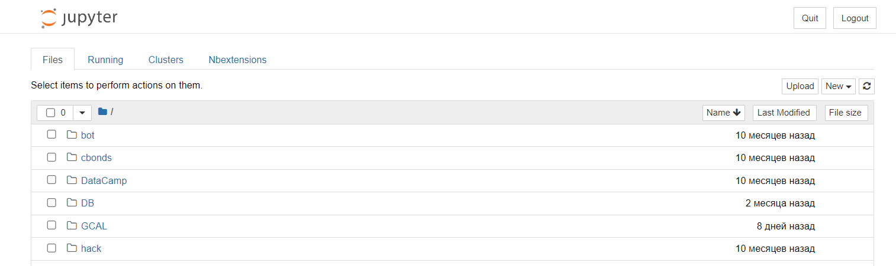
Запуск Jupyter Notebook
Ярлык для запуска Jupiter Notebook после установки Anaconda можно найти либо запустив Anaconda Navigator или в списке всех программ Anaconda -> Jupyter Notebook.
При запуске появляется черный экран (командная строка) и через некоторое время открывается новая страница в браузере.
Как правило открывается папка пользователя (C:\Users\UserName).
Для удобства можно настроить любой другой каталог.
В этом окне можно создавать новые папки и файлы (Кнопка «New», вверху справа)
.

Slide 7
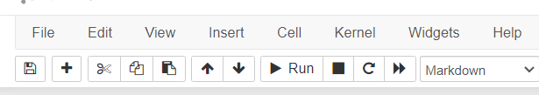

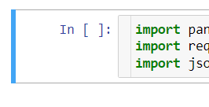
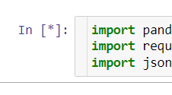

Навигация в Jupyter Notebook
Основные кнопки на панели – запуск и остановка выполнения кода (выделено красным). Запускать ячейку кода можно и с клавиатуры – CTRL + ENTER
Стрелки вниз/вверх позволяют перемещать ячейки кода, + – добавляет ячейку после
Так же понадобятся пункты меню Cell и Kernel:
Cell – позволяет запустить выбранные ячейки либо весь код целиком
Kernel – пригодится после установки модулей для перезагрузки ядра либо для отчистки результатов вывода
Выпадающее меню (Markdown) позволяет выбрать тип ячейки – для написания текста (Markdown) или для программного кода (Code).
Ячейки Markdown при выполнении кода программы игнорируются
Вверх справа есть значок ядра
Если программа выполняется он окрашен серым
Если ячейка кода не выполнялась, слева от нее пустые квадратные скобки
В процессе выполнения – [*]
После выполнения – [1], где цифра – порядковый номер выполненной операции

Slide 8
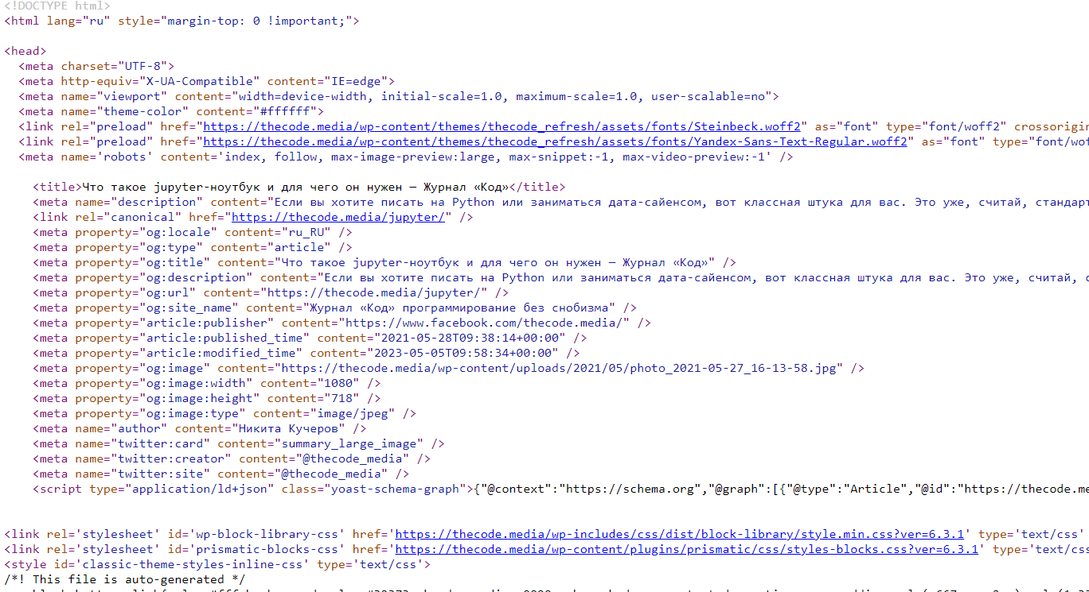
Парсинг данных
Парсинг – автоматизированный сбор структурированной информации с сайтов.
В ряде случаев парсинг довольно сложный процесс. Многие сайты имеют защиту от парсинга, которую в ряде случаев сложно обойти.
Библиотеки Python для парсинга:
Requests – простые запросы к сайтам, чаще для работы c API
Selenium –средство авто тестирования, эмулирует работу браузера
Beautiful Soup – разбор HTML кода полученного от Requests или Selenium
Аналогичные библиотеки существуют так же на R
Перечисленные библиотеки не входят в стандартную установку, их необходимо устанавливать отдлельно.

Slide 9
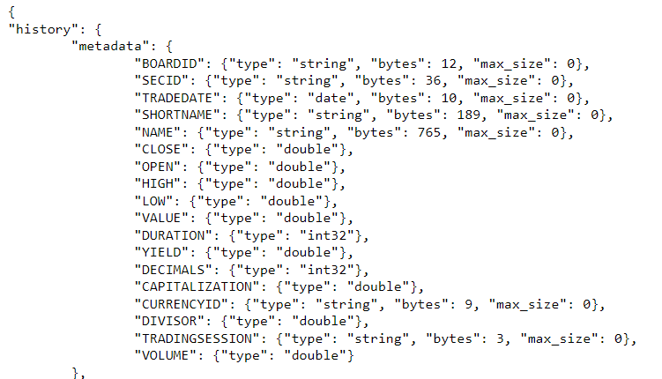
API
API сокращение от Application Programming Interface – интерфейс программирования приложения, то есть описание способов взаимодействия одной программы с другими.
Многие мобильные приложения, например Telegram, работают по средствам API, отправляя и получая сообщения в виде специально сформированной строки запроса (JSON)
JSON напоминает собой структуру вложенных словарей, с доступом к информации по ключу словаря.
Для работы с JSON в Python есть библиотека с аналогичным названием, которая входит в стандартную установку.

Slide 10
ИСС Московской биржи
ИСС – Информационно-статистический сервер Московской биржи.
ИСС как раз и есть API, созданный для работы с базой данных Московской биржи.
Может быть использован в том числе и для разработки приложений связанных с фондовым рынком.
Имеется платный вариант (подписка, чаще всего оплачивается определенное количество запросов), в этом случае данные предоставляются в реальном времени (например для создания торговых приложений, отображающих текущие котировки акций). При бесплатном доступе данные имеют небольшую задержку.
В рамках интерфейса доступны следующие типы информации:
статические данные о рынках (режимы торгов и их группы, финансовые инструменты и их описание)
данные для построения графиков ("свечей")
сделки (анонимно)
котировки
исторические данные
различные метаданные.

Slide 11
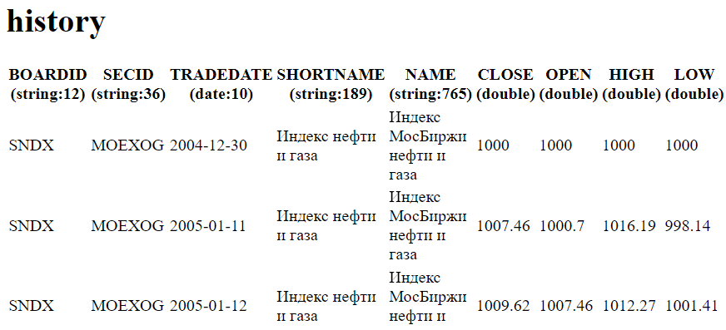
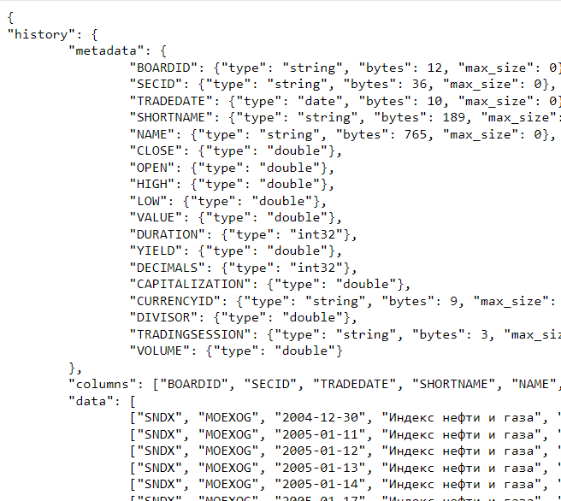
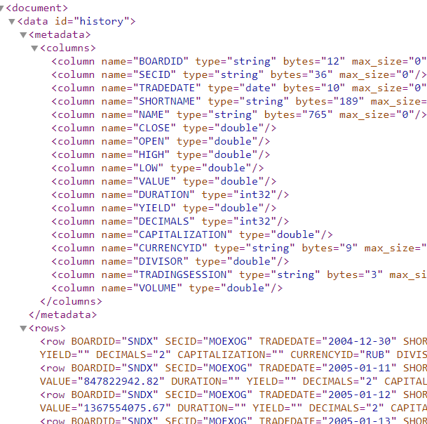
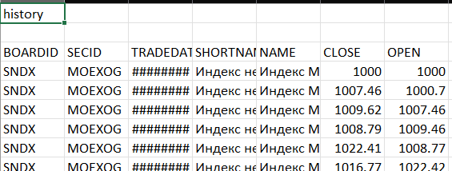
Доступные форматы ИСС
Через API Мосбиржи, в зависимости от запроса, можно получить данные в виде JSON, XML, HTML или сформированный csv файл. Для обработки в Python наиболее привычен JSON или чуть мене популярный XML.
XML
JSON
HTML
CSV

Slide 12
Простые запросы
Запросы к API Мосбиржи можно выполнять не только через IDE но и просто написав его в браузере.
Простой запрос информации об инструменте:
http://iss.moex.com/iss/securities/GAZP.формат
Начинается запрос с протокола HTTP (HTTPS используется для платной подписки, т.к. передаются данные авторизации).
Затем основной адрес запроса - iss.moex.com/iss/…
В конце указывается тикер ценной бумаги – GAZP (Газпром).
Тикеры можно найти в любой поисковой системе или на сайте Мосбиржи.
Завершает запрос формат получаемых данных - .json, .xml, .csv (без указания формата будет получен HTML).
Простые запросы есть в документации ИСС на сайте Мосбиржи https://www.moex.com/a2193
Там же описание метаданных и методов, пример небольшой программы на Python и Visual Basic.

Slide 13
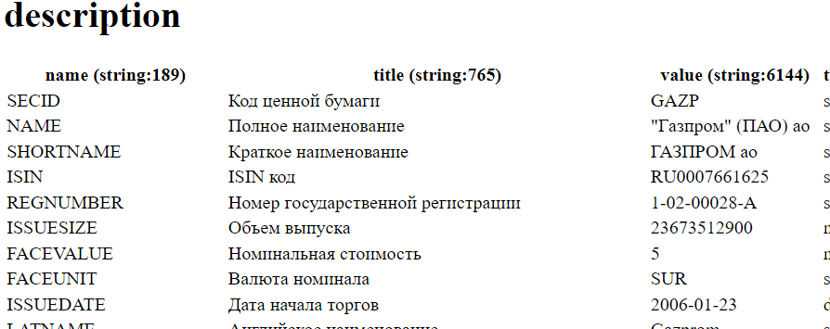
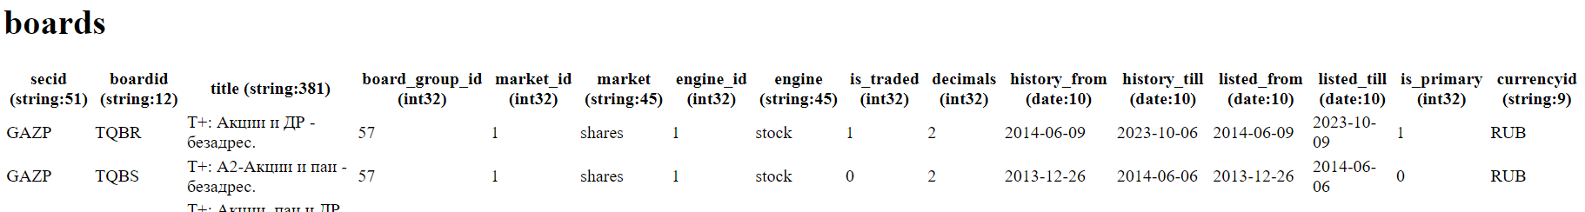
Информация о ценной бумаге (HTML)
При запросе мы получим 2 блока данных
description – описание ценной бумаги. В этом блоке содержится коды переменных, их описание и значение, а так же формат данных (строка, число).
boards – блок описания режимов торгов для данной бумаги, наличие и периоды исторических данных, валюту торгов и другую вспомогательную информацию, которая может пригодится для построения более сложных запросов

Slide 14
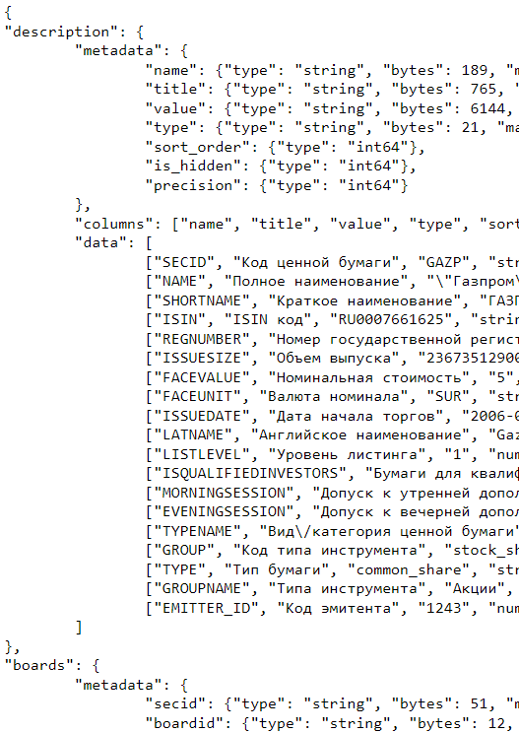
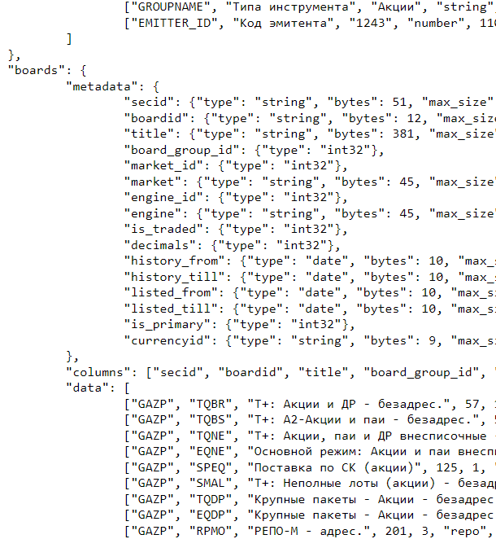
Информация о ценной бумаге (JSON)
В формате JSON информация менее приспособлена для визуального просмотра, но более удобна для обработки на компьютере.
Мы видим, что блок description и bords разбиты на 3 блока:
metadata – содержит имена и описание формата колонок (в терминах python – это вложенные словари, dictionary)
columns – блок названия колонок (значение словаря – список, list)
data – основная информация, по структуре похожа на csv файл, где колонки разделены запятой (значение словаря – список списков)

Slide 15
Запрос исторических данных
Рассмотрим запроса исторических данных по акции Сбера:
http://iss.moex.com/iss/history/engines/stock/markets/shares/boards/TQBR/securities/SBER.json
Облигациям РЖД:
http://iss.moex.com/iss/history/engines/stock/markets/bonds/boards/TQCB/securities/RU000A0JSGV0.json
Индексу МосБиржи:
http://iss.moex.com/iss/history/engines/stock/markets/index/boards/SNDX/securities/imoex.json

Slide 16
Метаданные
API Мосбирж позволяет добавлять к запросу дополнительные параметры:
Указать за какой период нужна информация (за конкретный день или за промежуток между датами)
Наличие в ответе метаданных
Выбрать определенные столбцы
Описание методов, а так же допустимые параметры для разных запросов можно найти на страницах документации.
Параметры указываются в запросе либо явно:
Для этого после основного запроса ставится ‘?’, затем идет параметр ‘=‘ его значение, между собой параметры разделяются &:
http://iss.moex.com/iss/history/engines/stock/markets/shares/boards/TQBR/securities/SBER.json?iss.meta=off&iss.only=history&from=2020-10-10
Параметры можно задать явно, либо передаются в виде словаря Python (ключ – параметр, значение ключа – значения параметра) как аргумент к функции requests.get(url, params=dict), где url – адрес запроса, dict – словарь параметров –{“iss.meta”:”off”, ”iss.only”:“history”, “from”:”дата в формате ГГГГ-ММ-ДД”}

Slide 17
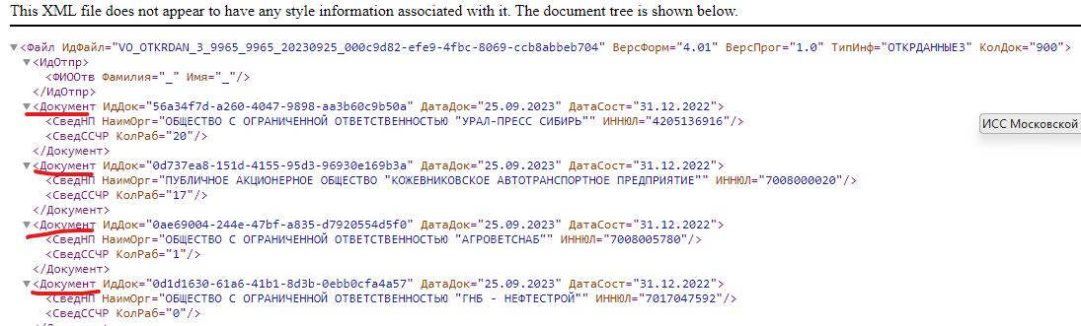
XML
ФНС предоставляет открытые данные в виде файлов XML.
Работать с ними не сложнее, чем с API МосБиржи.
Набор данных о среднесписочной численности работников, если открыть его в браузере:
Видно, что данные структурированы определенным образом

Slide 18
Python. Парсинг XML.
xml.etree.ElementTree – стандартная библиотека Python для работы с XML
При помощи библиотек xml.etree.ElementTree, pandas и os можно быстро получить данные из XML документов ФНС

Slide 19
Полезные ссылки
Репозитории - https://github.com/kosyrev-ag
Anaconda - https://www.anaconda.com/
PyCharm - https://www.jetbrains.com/pycharm/download/
Google Colab - https://colab.research.google.com/

